Slide 1
아두이노 소개하기

Slide 2
오픈소스 하드웨어란?

Slide 3

오픈소스
가지고 있는 기술을 공개하고 다른 사람들이 자유롭게 수정하고 배포할 수 있도록 한 것
오픈소스 소프트웨어가 생기면서 오픈소스라는 말이 만들어짐
소스코드 프로그램을 만드는 비법
오픈소스 소프트웨어는 소스코드를 공개해 다른 사람들이 자유롭게 수정하고 공유할 수 있도록 한 것

Slide 4

리눅스
가장 대표적인 오픈소스 소프트웨어
오픈소스 기반으로 만들어진 운영체제
안드로이드 리눅스에서 발전되어 만들어짐

Slide 5
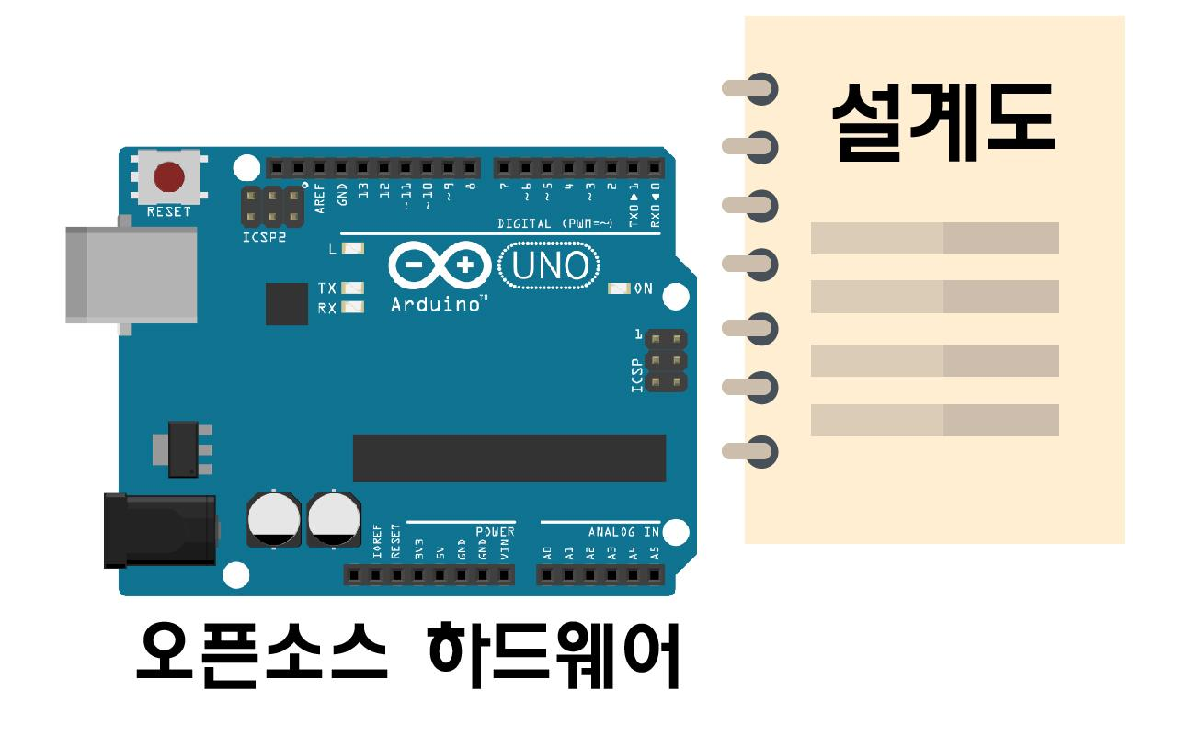
오픈소스 하드웨어
하드웨어 설계도를 다른 사람이 자유롭게 보고 수정할 수 있도록 한 것
일부는 원한다면 설계도를 이용해 똑같이 만든 뒤 다시 다른 사람에게 팔 수도 있음
아두이노 대표적인 오픈소스 하드웨어

Slide 6
아두이노의 탄생

Slide 7

이탈리아, 이브레아에서 탄생
IDII(Interaction Design Institute Ivrea)
2001~2005년
컴퓨터나 기계를 다루는 기술자와 예술가가 함께 수업
기술과 예술을 혼합한 재미있는 프로젝트들을 많이 운영
기술과 예술이 융합된 작품을 인터랙티브 디자인 또는 피지컬 컴퓨팅이라고 부름

Slide 8

피지컬 컴퓨팅의 중심은 사람
사람과 기술이 서로 쉽게 의사소통할 수 있도록 하는 것이 목적
피지컬 컴퓨팅 작품 사람이 다가갈수록 빛이 나거나 만지는 것에 따라 다양한 소리가 나는 것
IDII는 이와 같이 피지컬 컴퓨팅을 전문적으로 가르침

Slide 9
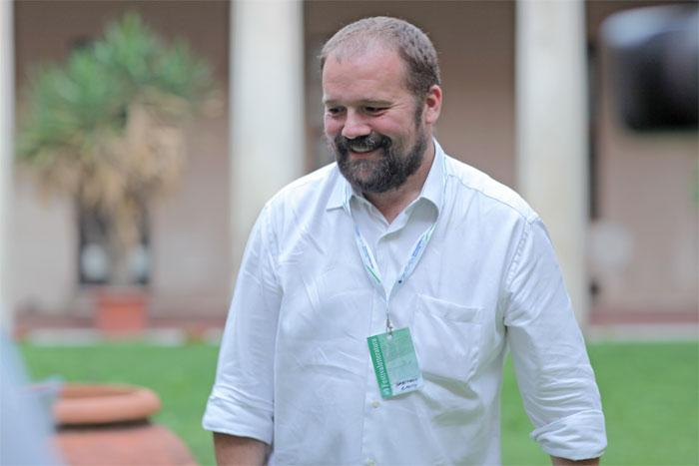
마시모 반지
2002년, IDII의 부교수로 부임
프로그램을 설계하는 직업인 소프트웨어 아키텍트
IDII에서 가급적 많은 일반인과 학생들에게 피지컬 컴퓨팅을 알리고 가르치고 싶어했음
피지컬 컴퓨팅 수업에 필요한 시간과 재료가 많이 부족했음

Slide 10
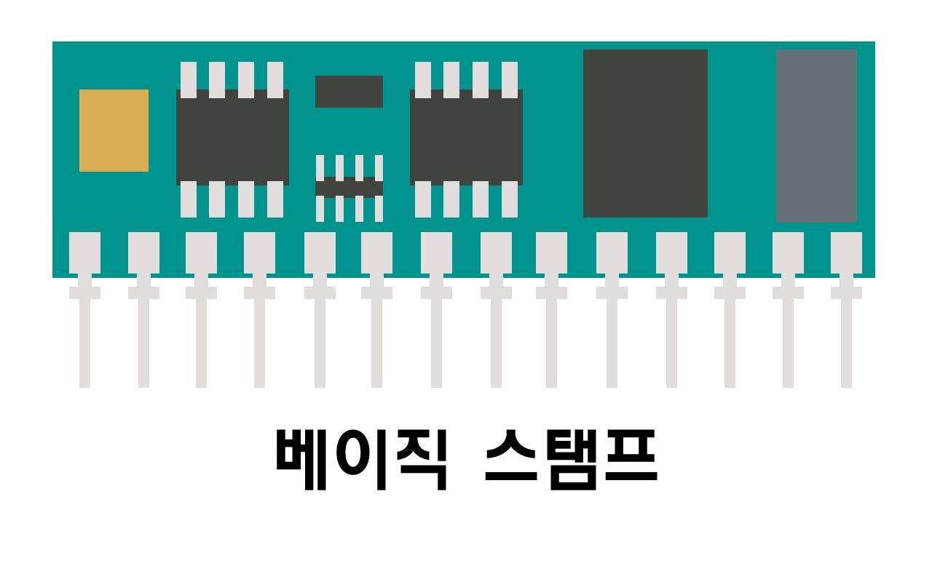
베이직 스탬프
과거 피지컬 컴퓨팅을 가르치던 사람들이 주로 이용
피지컬 컴퓨팅 프로젝트에서 사용하기에 성능이 너무 떨어졌고 가격도 너무 비쌌음
마시모 반지는 베이직 스탬프를 대체할 쉽고 저렴한 도구를 만들어야겠다고 결심

Slide 11
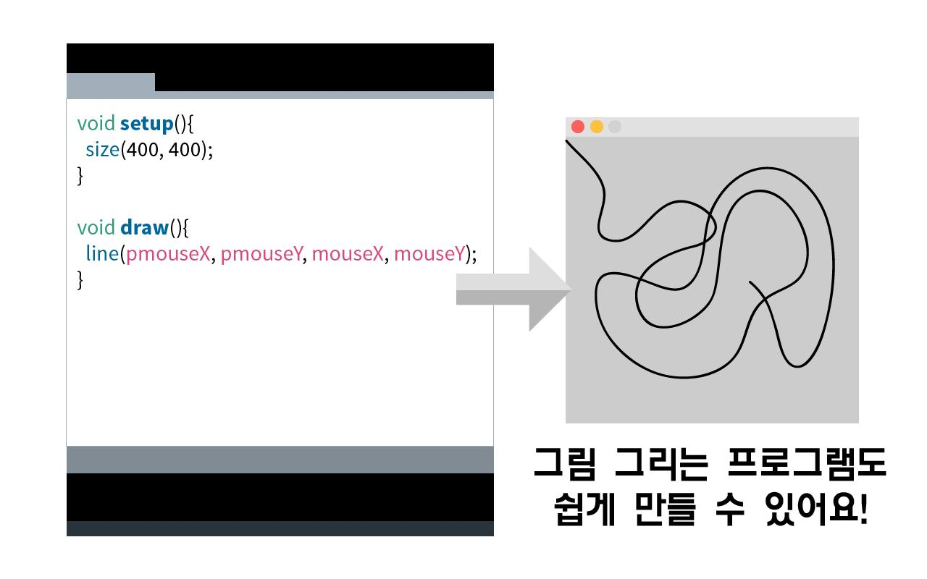
프로세싱
MIT 미디어랩의 케이시 리아스와 벤자민 프라이가 개발한 프로그래밍 언어
프로그래밍을 잘 모르는 일반인이나 디자이너들을 위해 만들어진 언어
프로세싱 IDE가 쉽고 편리하게 되어있음

Slide 12
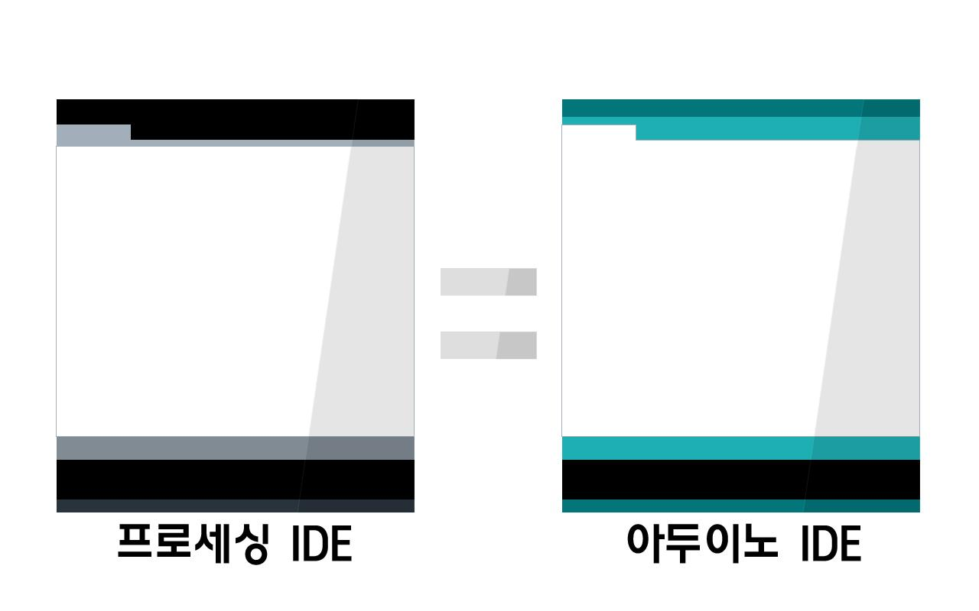
아두이노 IDE 프로세싱과 동일한 형태의 IDE를 사용
아두이노 프로그래밍이나 하드웨어를 잘 모르는 일반인 또는 학생들을 위해 만들어짐

Slide 13
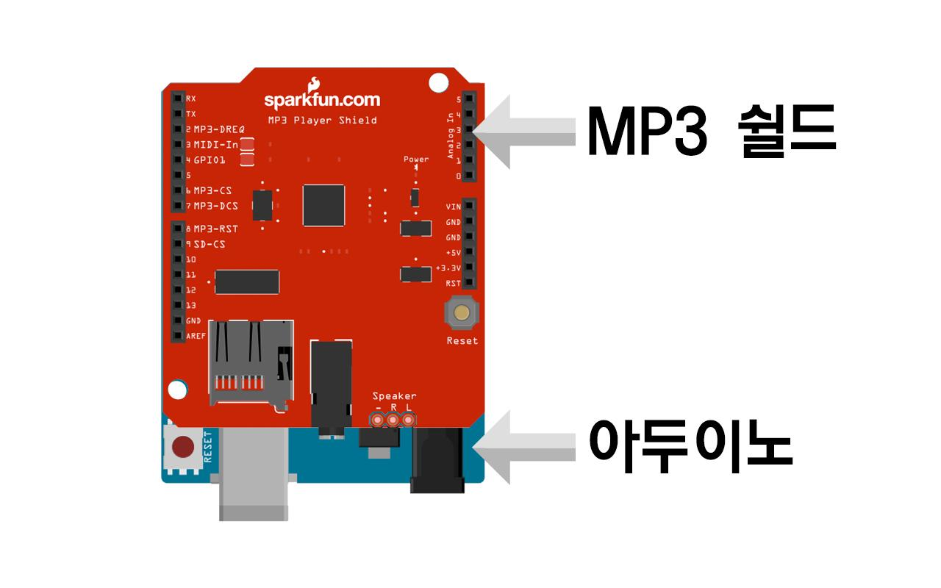
아두이노는 쉽다!
아두이노 쉴드
아두이노 보드 위에 끼워서 사용할 수 있는 부품
MP3 쉴드, 모터 쉴드, 이더넷 또는 WiFi 쉴드 등 아주 다양한 종류의 쉴드들이 존재

Slide 14
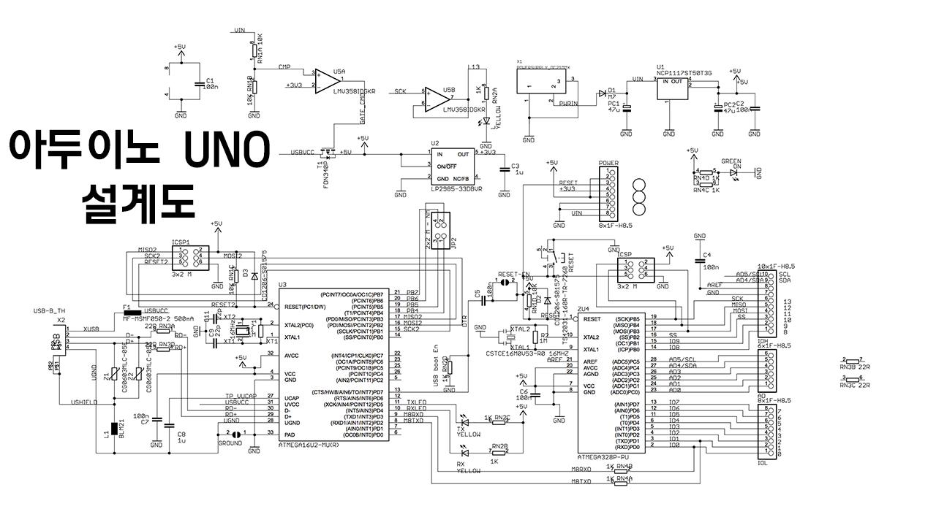
아두이노는 오픈소스다!
아두이노 보드를 만들 수 있는 설계도를 자유롭게 사용 가능
똑같이 만든 뒤 다른 사람한테 팔 수도 있음
단, 아두이노 호환 보드(Arduino Compatible Board)라고 표시해야함

Slide 15
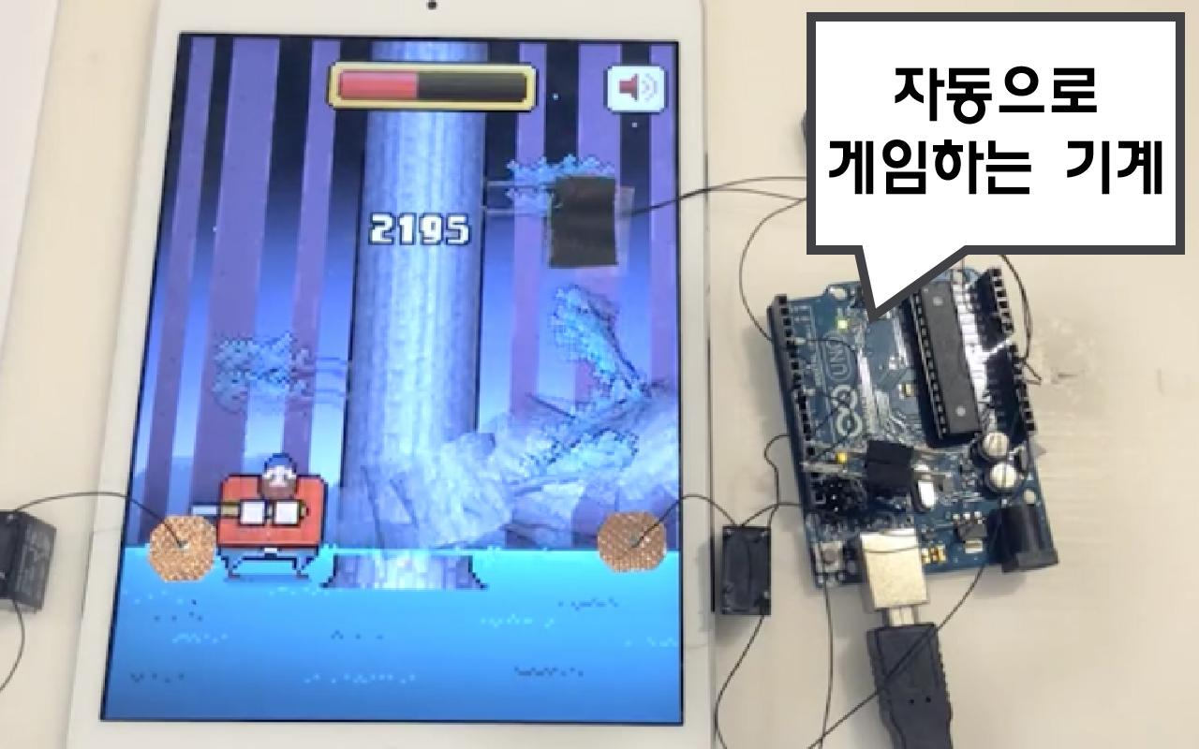
아두이노는 오픈소스다!
아두이노를 이용해 만든 다양한 프로젝트들도 오픈소스로 공개되어 있음
아두이노 정보 사이트
아두이노 블로그 : blog.arduino.cc
메이크진 : makezine.com
Neosarchizo 블로그 : goo.gl/m4RUJW

Slide 16
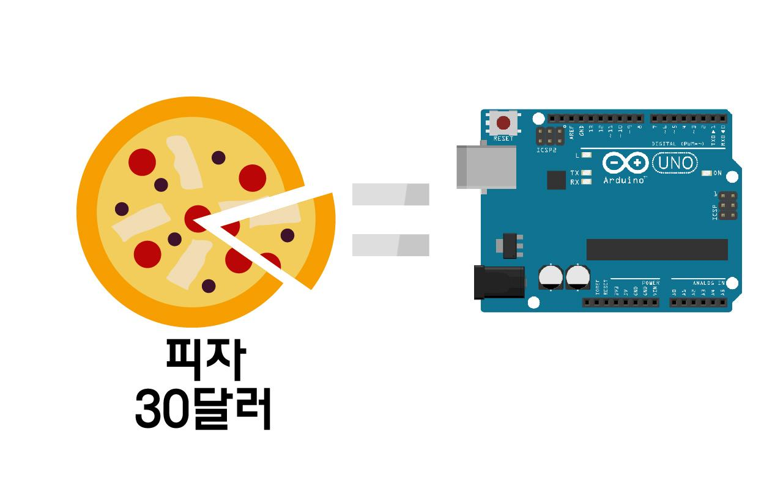
아두이노는 싸다!
아두이노 처음 목표 금액은 30달러
실제 아두이노가 완성되었을 때 목표한 대로 30달러에 가까운 가격으로 판매 시작
아두이노 호환 보드를 상당히 싼 값에 구매 가능

Slide 17
다양한 아두이노

Slide 18
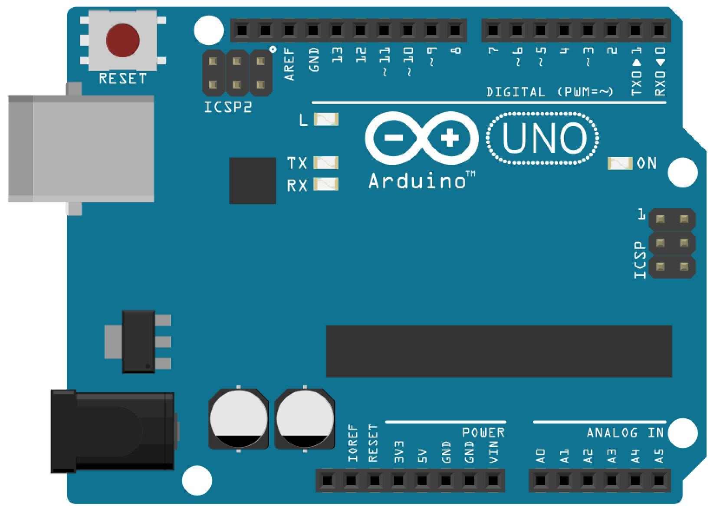
아두이노 UNO
가장 많은 사랑을 받는 모델
아두이노를 처음 시작하는 사람에게 추천
“UNO”는 이탈리아어로 ‘1’을 뜻함

Slide 19
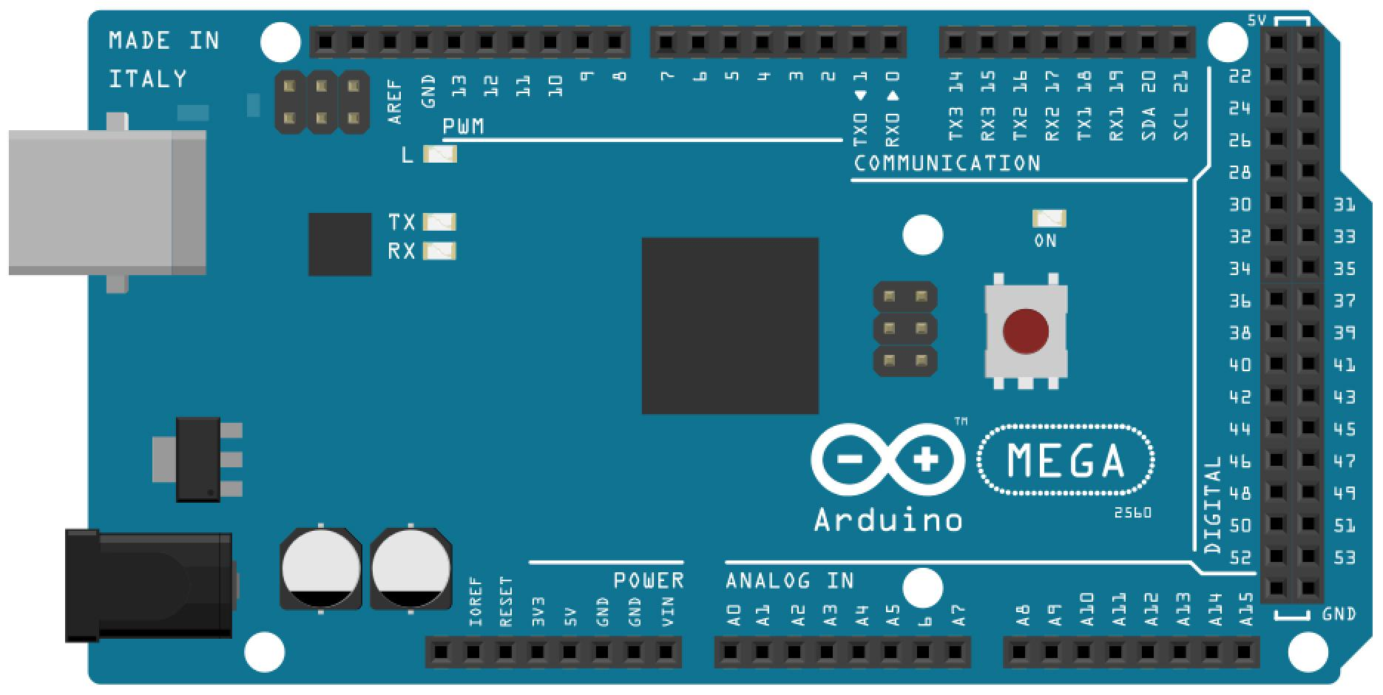
아두이노 MEGA
아두이노 UNO보다 성능이 좋은 부품 사용
주로 전문적인 프로젝트에서 많이 사용
3D 프린터 프로젝트 분야에서 많이 사용
아두이노와 안드로이드를 쉽게 연결하기 위해 만들어진 아두이노 MEGA ADK라는 변형 모델도 있음

Slide 20
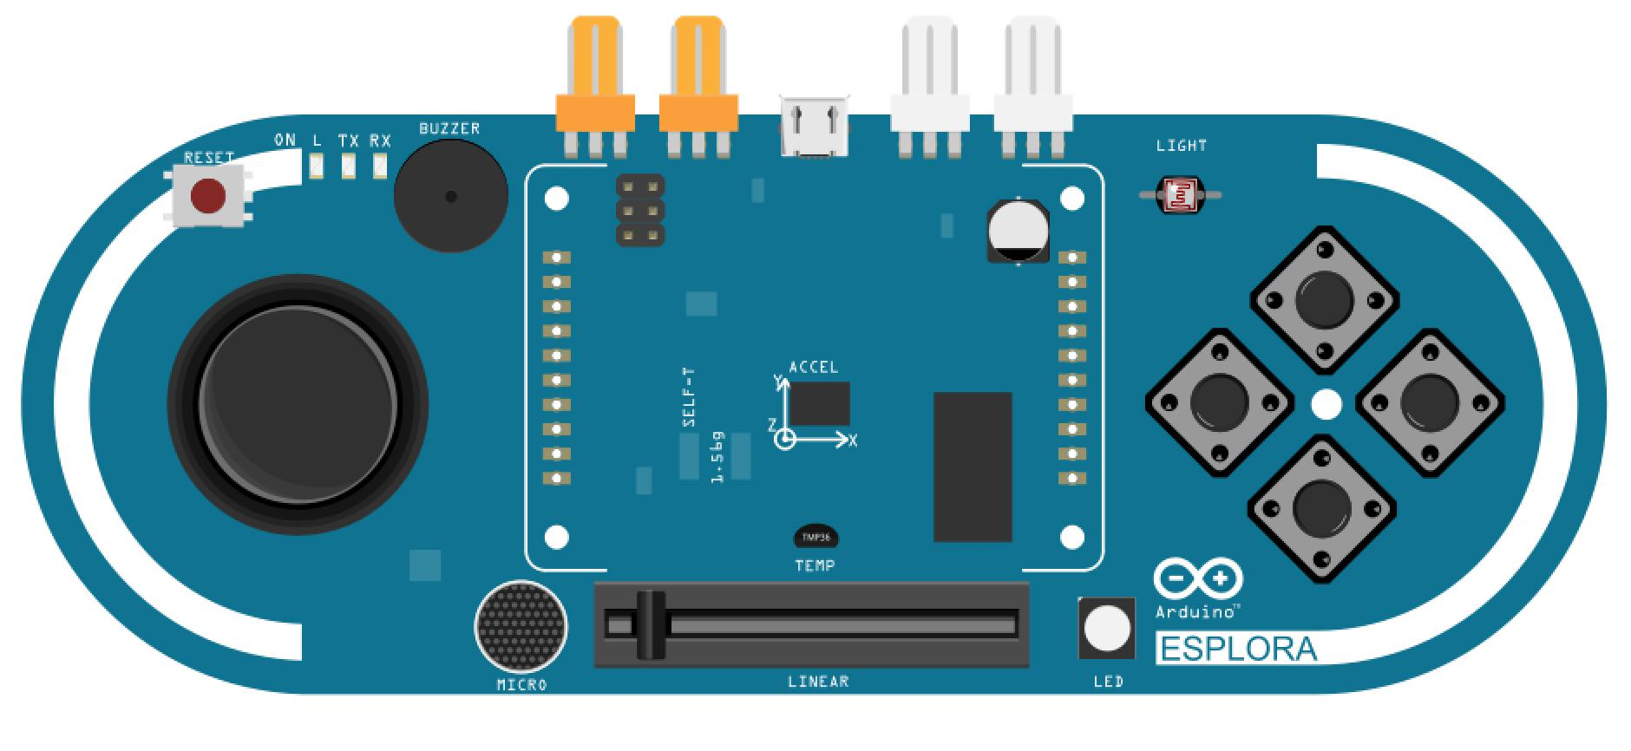
아두이노 ESPLORA
“ESPLORA”란 이탈리아어로 ‘탐험’을 뜻함
하드웨어를 잘 못 다루더라도 쉽고 재미있게 가지고 놀 수 있음
기본으로 빛을 감지하는 센서, 다양한 색으로 빛나는 RGB LED, 마이크 등 여러 부품들이 기본으로 연결되어 있음

Slide 21
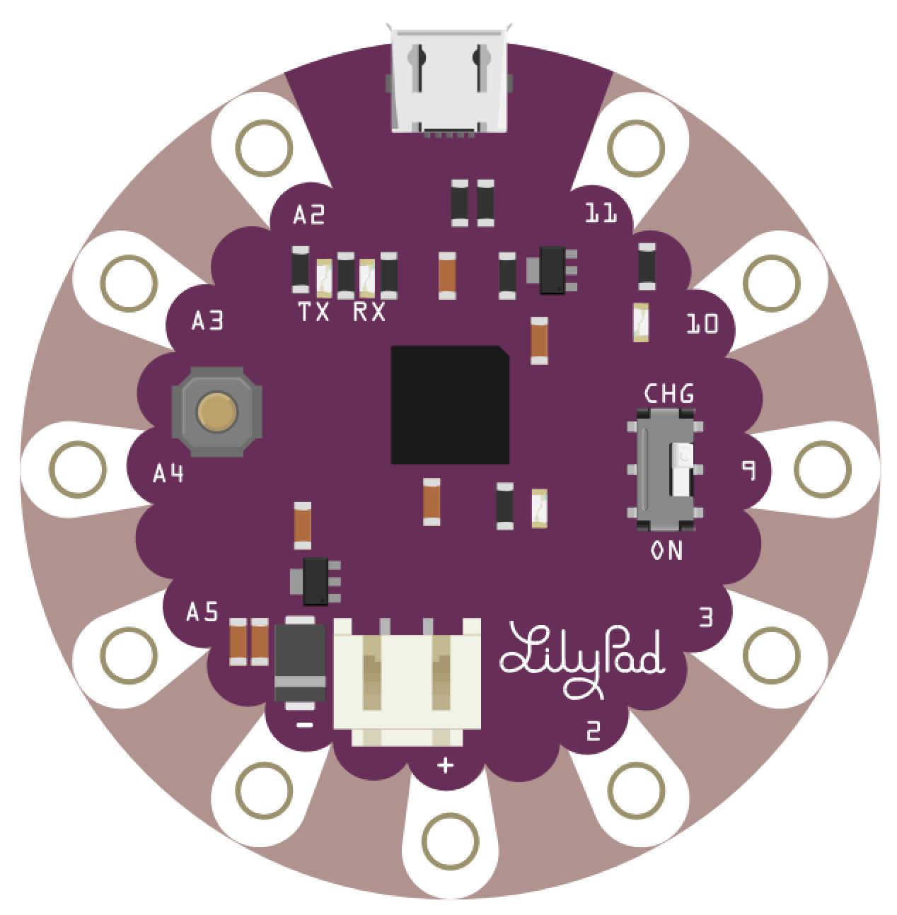
웨어러블 LILYPAD 아두이노
웨어러블 컴퓨터 우리 몸에 착용 가능한 컴퓨터
옷이나 천에 바느질해 사용할 수 있고, 전기가 통하는 실을 이용하면 원하는 부품을 연결해 사용할 수도 있음

Slide 22
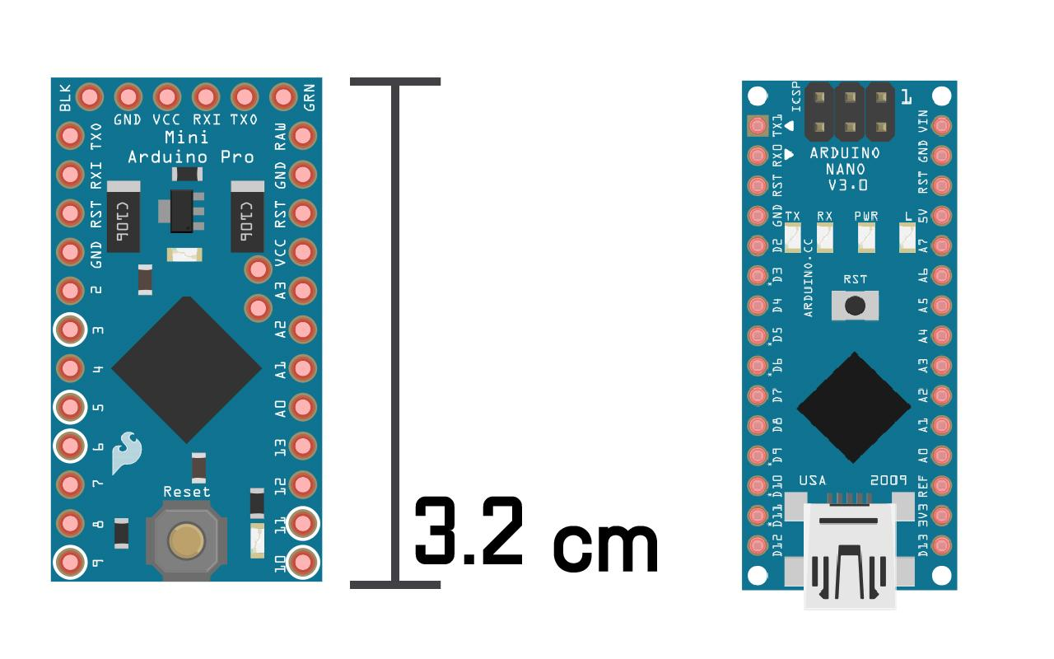
초소형 아두이노
아두이노 MINI와 아두이노 NANO는 부피가 작은 물건에 넣고 쓸 수 있도록 만든 모델
크기가 작다고 성능이 떨어지지 않음

Slide 23
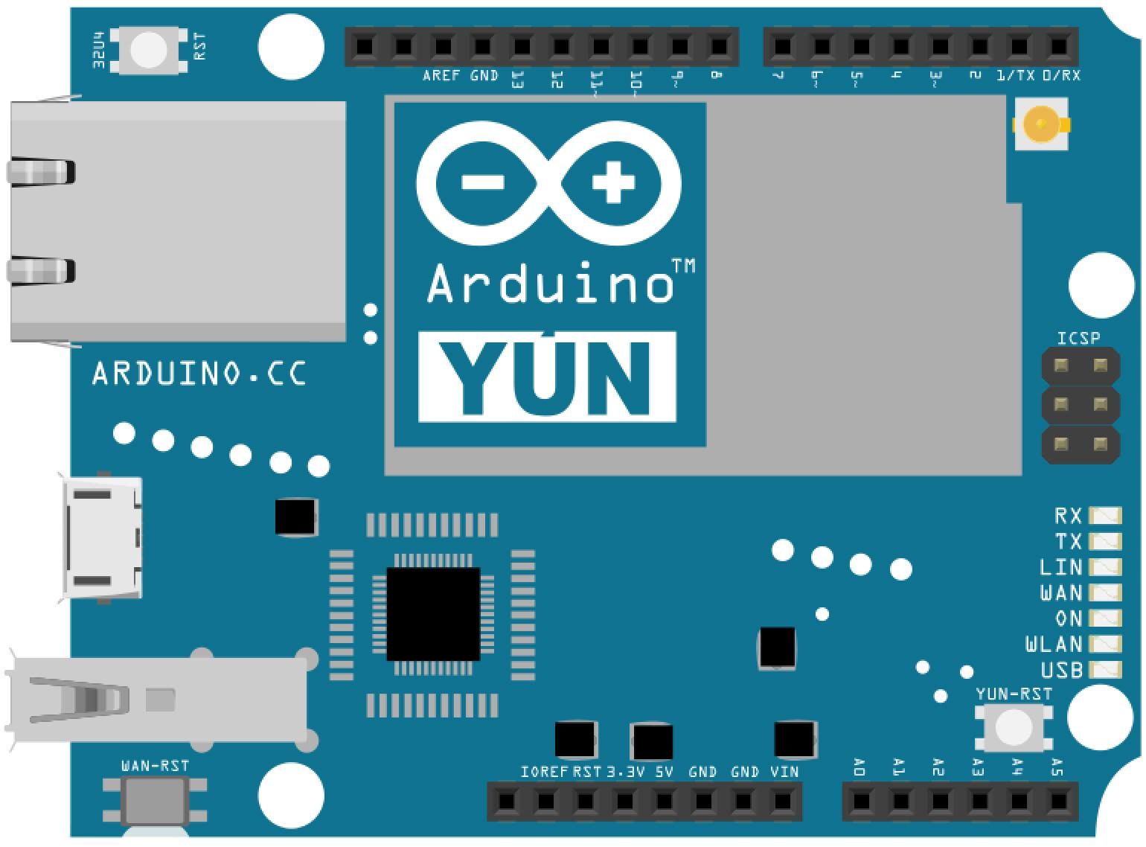
사물인터넷을 위한 아두이노 YUN
사물인터넷 다양한 사물에 인터넷이 연결됨으로써 사람들이 더 좋은 혜택을 누릴 수 있는 것
“YUN”은 중국어로 ‘구름(雲)’을 뜻함
인터넷에 쉽게 연결 가능
Temboo를 통해 재미있는 사물인터넷 프로젝트를 쉽게 할 수 있음

Slide 24
메이커 운동과 아두이노

Slide 25

버닝맨
메이커 운동의 대표적인 사례
미국의 네바다 블랙 록 사막이란 곳에서 매년 열리는 행사
버닝맨이 열릴 때면 실리콘 밸리가 텅 빌 정도
행사 마지막 날 나무로 만든 사람 인형을 중심에 놓고 그간 만든 예술 작품들을 모두 불태움

Slide 26
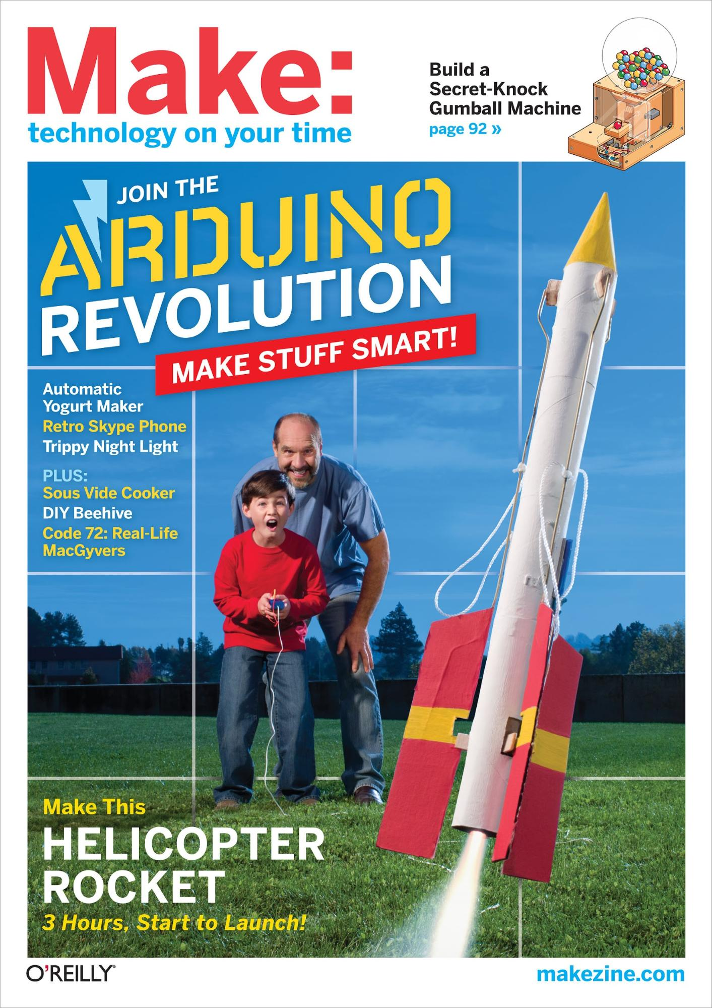
메이크 잡지
메이커들한테 많은 인기를 받는 잡지
메이커들 사이에서는 성경책이라고 불릴 정도로 많은 사랑을 받고 있음
주위에서 흔히 구할 수 있는 재료를 이용해 재미있는 것을 만드는 방법 소개
아두이노와 관련된 내용도 상당 많음

Slide 27
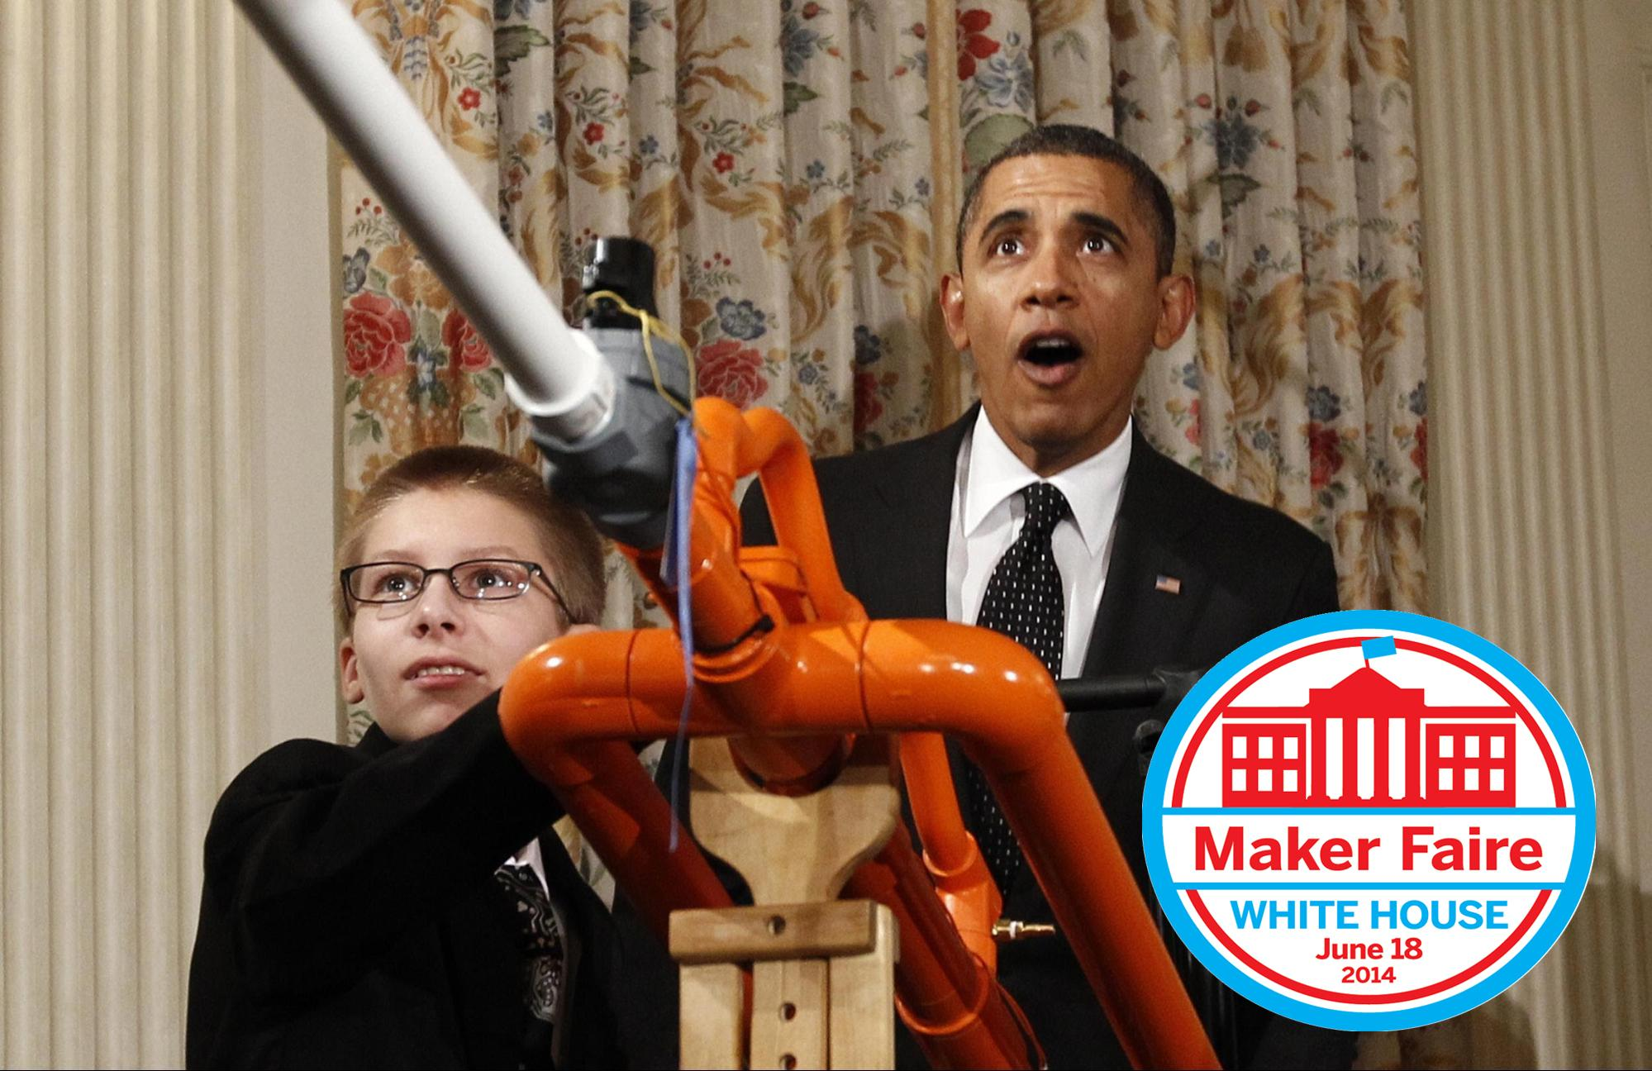
메이크 페어
메이크 잡지 회사가 개최
실제로 전 세계 메이커들이 가장 기다리고 좋아하는 행사
재미있는 프로젝트들을 살펴볼 수 있음
미국의 경우에는 백악관에서 메이커 페어가 열리기도 했음

Slide 28
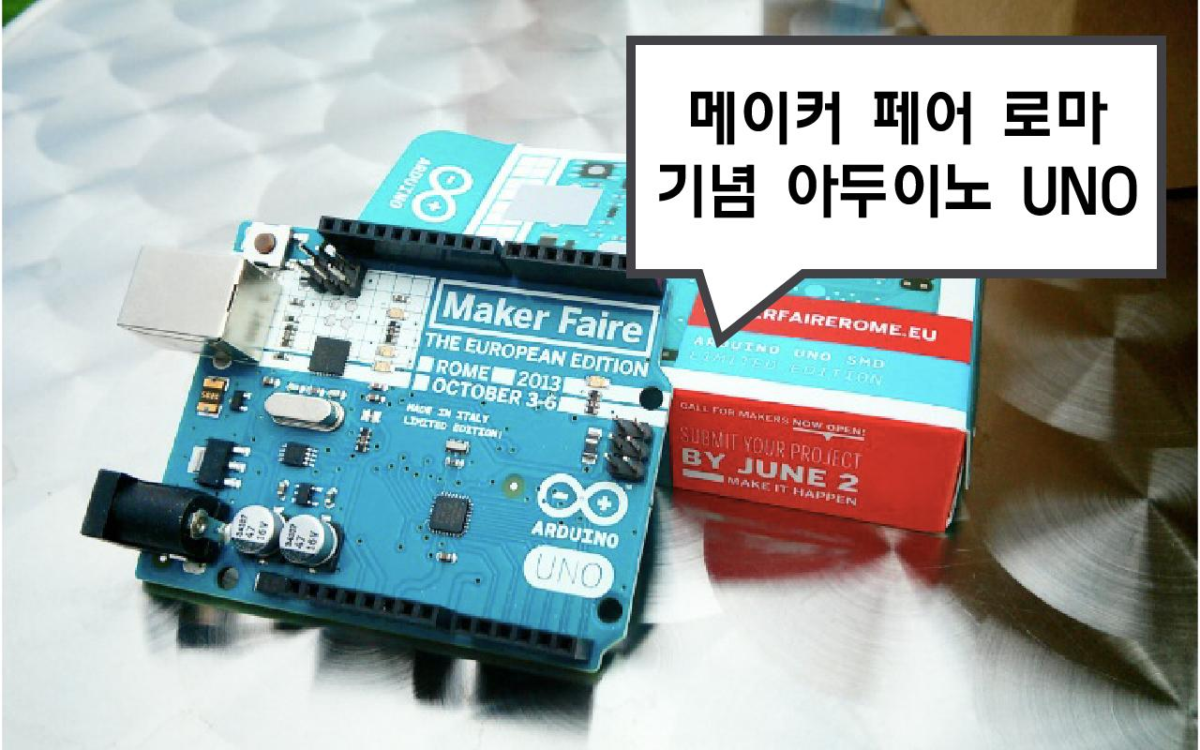
메이커 페어에서도 단연 주인공은 아두이노
아두이노를 이용해 만든 프로젝트들을 쉽게 찾아볼 수 있음
아두이노를 만든 마시모 반지와 그의 동료들도 쉽게 볼 수 있음

Slide 29
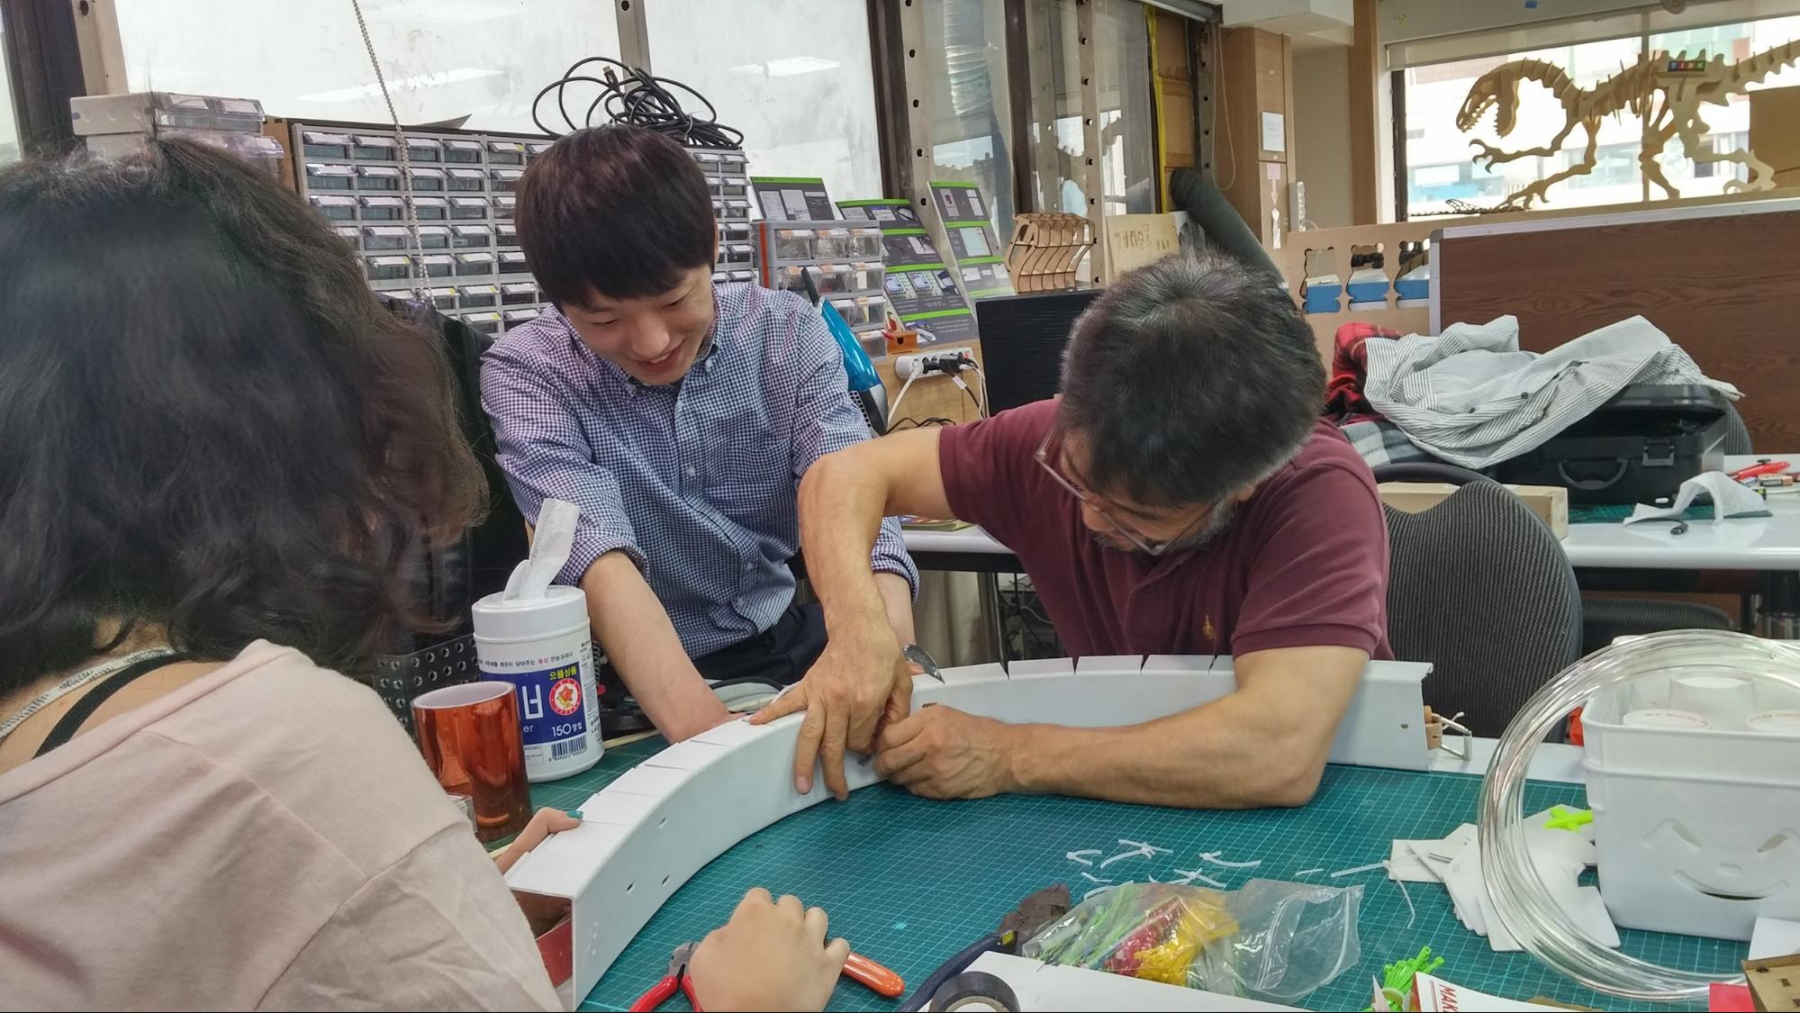
메이커 스페이스
중학교나 고등학교 또는 빈 건물에서 메이커들이 모이는 곳
아두이노, 3D 프린터, CNC, 레이저 커터기 등이 있음
우리나라의 메이커 스페이스
성수 메이커 스페이스
무한상상실
서울팹랩
셀프제작소

Slide 30
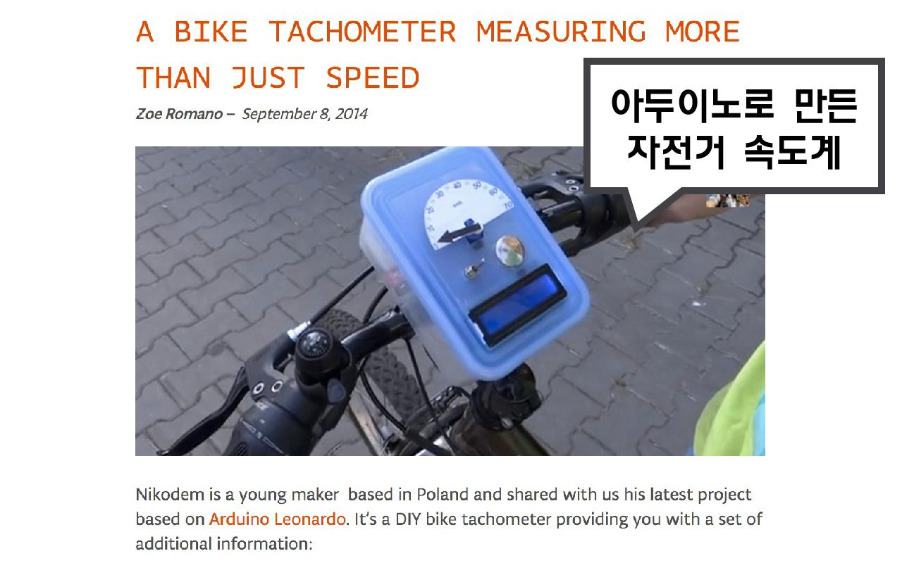
아두이노 커뮤니티
아두이노 블로그 blog.arduino.cc
아두이노 스토리 cafe.naver.com/arduinostory
만들래 cafe.naver.com/mandlehq

Slide 31
아두이노로 만든
재미있는 프로젝트들

Slide 32
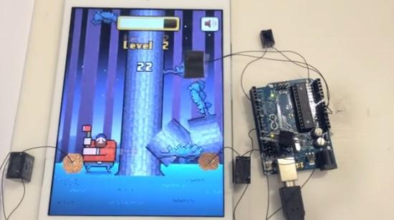
자동으로 모바일 게임하는 아두이노
(goo.gl/9YzlaL)
아두이노가 자동으로 게임을 하도록 만든 프로젝트
빛 또는 색의 변화를 감지하는 포토달링턴 센서와 전기 신호를 끊었다 연결했다 할 수 있는 릴레이를 이용해 만듦

Slide 33
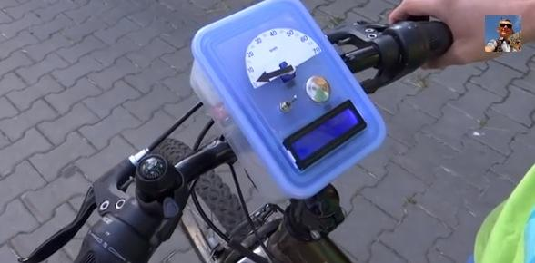
자전거 속도계
(goo.gl/rxiYgH)
반찬통, 서보모터, LCD, 리드 스위치 등을 이용해 만든 자전거 속도계
서보모터로 만든 계기판과 LCD에 현재 자전거 속도 표시

Slide 34
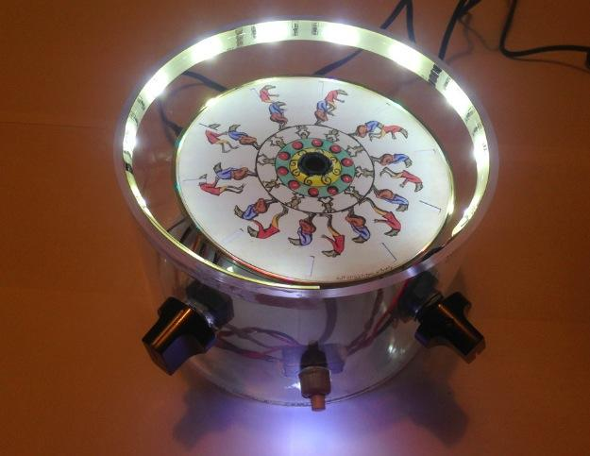
애니메이션 기계, 페나키토스코프
(goo.gl/WsUw0S)
페나키토스코프 원반에 연속적으로 연결된 그림을 이용한 애니메이션 장치
CD롬을 돌리는 모터와 LED를 사용해 만들었음

Slide 35
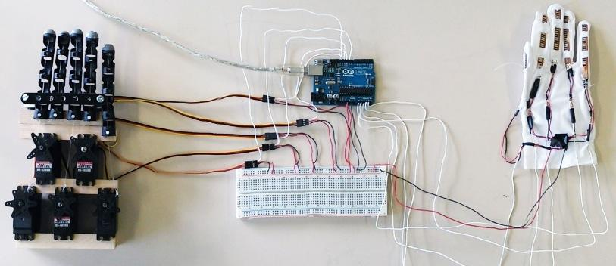
내 손을 따라 움직이는 로봇 손
(goo.gl/jxfpLA)
손이 움직이는 것에 따라 똑같이 따라 움직이는 로봇 손
서보모터, 낚싯줄,휨 센서를 사용해 만들었음

Slide 36


감사합니다!
fb.com/DoYouKnowArduino
goo.gl/ke52Jh

